Slide 1
Kukelossi lugu. Lubjalinn 125

Slide 2
Vanasõna 1: Ei saa enne väravast läbi kui värav avatud.
Valmisolek – Tamsalu linna keskosa DP
Riigikantselei pakkumine EV 100 esindustammiku loomiseks
Omapoolse tahte kinnitamine volikogus
Tamsalu lubjapark ja Porkuni Paemuuseum

Slide 3
Vanasõna 2: Iga algus on raske.
Arhitektuurikonkurss - I koht Allianss Arhitektid OÜ, autorid Eve Komp, Kristi Tuurmann ja Grete Veskiväli
Raha 170 000 + 20 000 eur, vajalik 2,5 milj.
Ootuste ja võimaluste ühtlustamine – kärbitud projekt 536 tuh eur

Slide 4
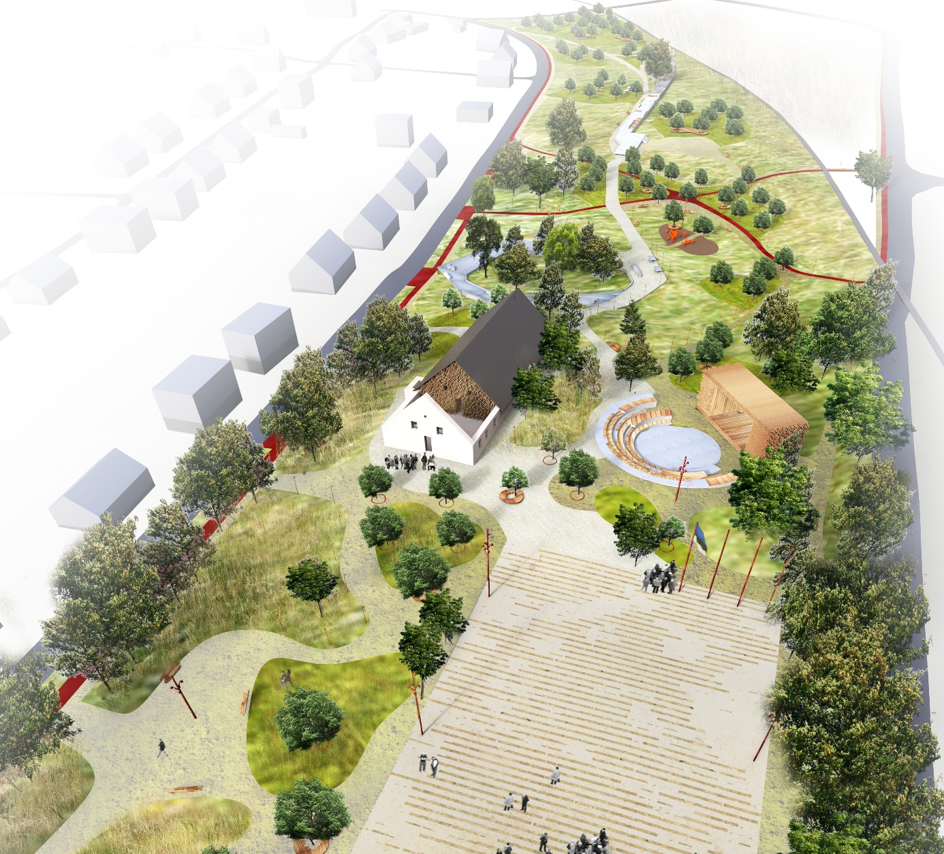
„Sõnasalud“
Allianss Arhitektid OÜ, autorid Eve Komp, Kristi Tuurmann ja Grete Veskiväli

Slide 5
Vanasõna 3: Ühtegi head ei saa ilma vaevata.
Puslest sünnib pilt – Rahastusallikad Riigikantselei, SA KIK, SA Kredex, LEADER (MTÜ PAIK), Tamsalu vald, Tapa vald

Slide 6
Vanasõna 4: Ega abi kännust ja kivist saa, vaid inimestest.
Eriline tänu – Eino ja Imbi Tomberg, EAL, Kiili Betoon, Martex Kopad, Helmar Ehitus, Lepna Elekter, RMK, Viru Trans, Rakvere Ametikool, Tamsalu Gümnaasium, OÜ Folialis, Kalle Suuroja, Ain Aasa

Slide 7
Vanasõna 5: Lõpp hea, kõik hea
Pargi avamine – 1. juuni 2018 (Eesti ja Austria presidendid)
Kukelossi ekspositsioon – september 2018

Slide 8
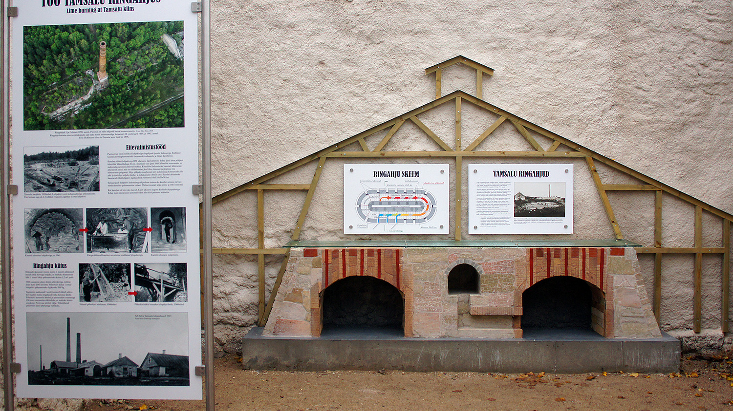

Slide 9
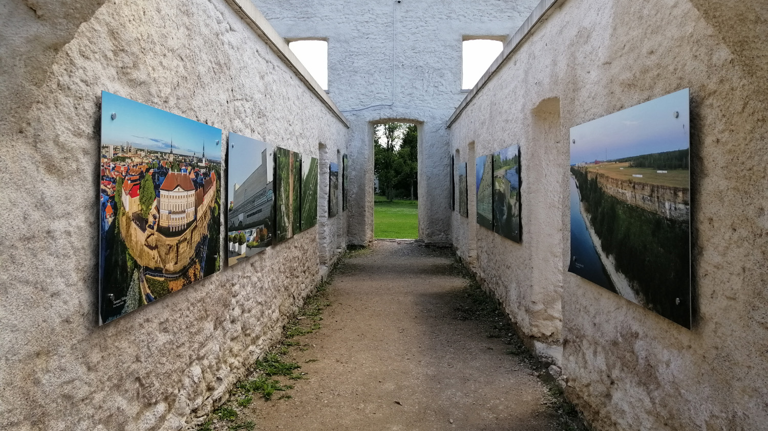

Slide 10
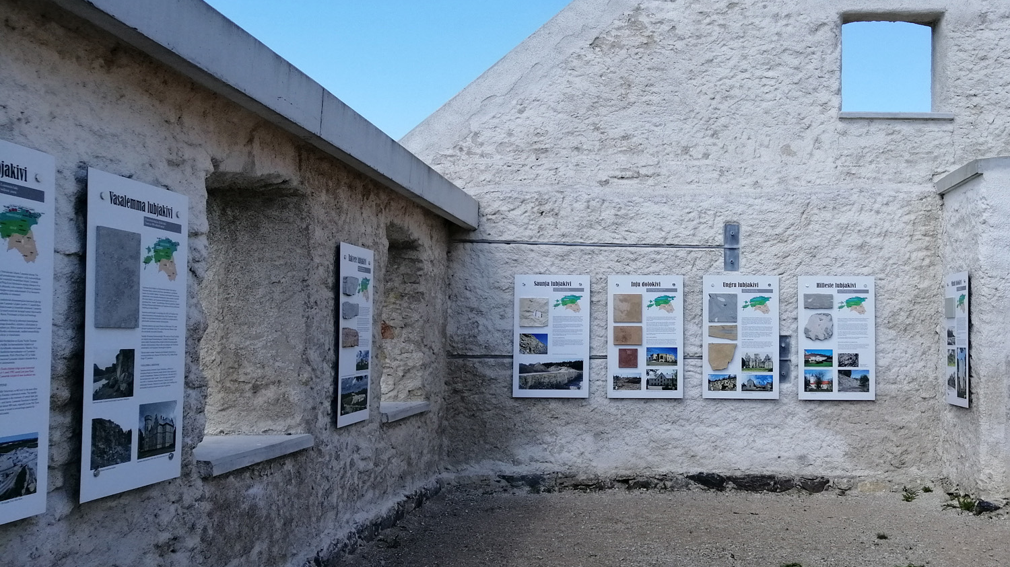

Slide 11
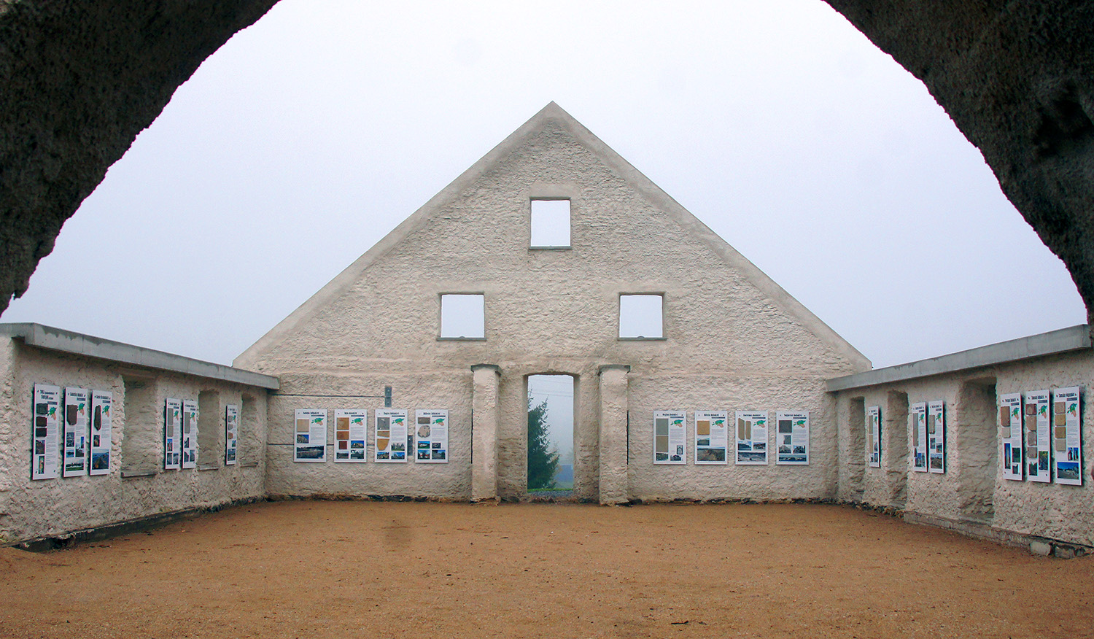

Slide 12
